Slide 1


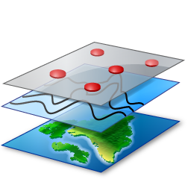


IOT TRONG KỸ THUẬT MÔI TRƯỜNG
Đại học Thủ Dầu Một Viện Công nghệ xanh và bền vững
Chương trình Quản lý Tài nguyên Môi trường
Nguyễn Lê Tấn Đạt
Điện thoại: 0386.787.234
datnlt@tdmu.edu.vn

Slide 2
1. Thông tin môn học
Cơ sở hệ thống thông tin địa lý (2+0)
BASIC OF GEOGRAPHIC INFORMATION SYSTEM
Mã môn học: LING021
Môn cơ sở ngành
Số tín chỉ: 2+0
Nghe giảng lý thuyết: 30
Thực hành, thực tập : 0
Tự học: 120 tiết
+ Đọc tài liệu, đọc trước bài, củng cố bài học: 40 tiết;
+ Làm bài tập: 40 tiết
+ Làm báo cáo seminar: 40 tiết

Slide 3

2. Mô tả học phần
Học phần bao gồm 6 chương nhằm trình bày các kiến thức về hệ thống thông tin địa lý (GIS), các thành phần và chức năng của hệ thống thông tin địa lý, mô hình và cấu trúc dữ liệu, các phép phân tích dữ liệu trong GIS và giới thiệu một số ứng dụng của hệ thống thông tin địa lý trong quản lý tài nguyên và môi trường. Song song đó, môn học tích hợp giảng dạy các kỹ năng như: tư duy phân tích, tư duy phản biện, tư duy giải quyết vấn đề và kỹ năng làm việc nhóm.

Slide 4
2. Mục tiêu học phần
Học phần trang bị cho người học các kiến thức tổng quan về hệ thống thông tin địa lý, các thành phần, chức năng, mô hình dữ liệu, cấu trúc dữ liệu và các phép phân tích trong GIS và giới thiệu một số ứng dụng của hệ thống thông tin địa lý trong quản lý tài nguyên và môi trường.
Rèn luyện cho người học các kỹ năng như: kỹ năng làm việc nhóm, kỹ năng tư duy giải quyết vấn đề, đưa ra các giải pháp khắc phục lỗi, tư duy phân tích và tư duy phản biện.

Slide 5
3. Yêu cầu học thuật
Với bản thân:
Chuyên cần, chủ động, tích cực, không gian yên tĩnh, không làm việc khác trong giờ học
Nghe giảng trên lớp + tự học, tự nghiên cứu ở nhà,
Kết hợp kiến thức trong giáo trình, tài liệu với bài giảng.
Chỉ được chia sẻ màn hình khi được sự đồng ý của GV
Với sinh viên khác:
Tích cực thảo luận, trao đổi
Với giảng viên:
Tôn trọng,
Mạnh dạn phát biểu (điểm cộng)
Tích cực trao đổi, góp ý

Slide 6

4. Yêu cầu bài tập, thực hành
Quy tắc đặt tên Thư mục, dữ liệu:
Viết liền, không dấu, không cách, không ký tự đặt biệt
Nơi lưu ngắn gọn theo quy ước, tránh lỗi đường dẫn
D:\ThucHanh\GISThucHanh\MSSV
Quy tắc đặt tên file nộp bài, sai quy cách file gửi không nhận

Slide 7
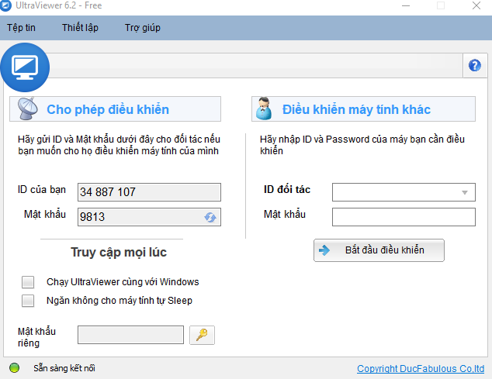
4. Yêu cầu thực hành
Trước mỗi buổi học
Cài đặt UltraView để hỗ trợ, xem thực hành
Yêu cầu cài và gửi ID & PASS UltraView vào form
Cập nhật tình hình vào cột ghi chú
Sử dụng 2 màn hình
1 màn hình điện thoại để xem bài giảng
1 màn hình máy tính để thao tác thực hành
https://ultraviewer.net/vi/download.html

Slide 8
5. Cấu trúc môn học
Thời lượng:
Lý thuyết: 30 tiết
Thực hành: 0 tiết
Nội dung học lý thuyết:
Giới thiệu chương trình học
Chương 1. Tổng quan về hệ thống thông tin địa lý
Chương 2. Cơ sở định vị đối tượng không gian
Chương 3. Mô hình và cấu trúc dữ liệu không gian
Chương 4. Mô hình dữ liệu thuộc tính
Chương 5. Phân tích dữ liệu
Nội dung thuyết trình theo nhóm giữa kỳ:
Báo cáo seminar về tìm hiểu tổng quan các ứng dụng của GIS trong quản lý tài nguyên môi trường hoặc chuyên ngành liên quan.

Slide 9
6. Đánh giá kết quả
Môn học có 3 cột điểm đánh giá:
Điểm quá trình: 25%
Tham dự lớp (10%)
Tham gia các bài tập nhỏ và bài tập về nhà đúng hạn (15%)
Kiểm tra giữa kì: 25%
Thuyết trình theo nhóm: Ứng dụng của GIS trong quản lý tài nguyên môi trường
Đánh giá kết thúc học phần: 50%
Trắc nghiệm
Điểm tổng kết = Điểm quá trình + Điểm giữa kì + Đánh giá kết thúc học phần + Điểm cộng (nếu có)

Slide 10
7. Sách tham khảo

Slide 11
7. Sách tham khảo

Slide 12








Thông tin liên lạc
Nguyễn Lê Tấn Đạt
(+84) 386-787-234
datnlt@tdmu.edu.vn
linkedin.com/in/nguyenletandat
nguyenletandat.wordpress.com
youtube.com/c/TấnĐạtNguyễnLê
researchgate.net/profile/Nguyen_Dat24
flickr.com/photos/nguyenletandat

Slide 13

Chương 1 Tổng quan về hệ thống thông tin địa lý
Đại học Thủ Dầu Một Khoa Khoa học Quản lý Bộ môn Quản lý đất đai
Nguyễn Lê Tấn Đạt
Điện thoại: 0386.787.234
datnlt@tdmu.edu.vn

Slide 14
Các linh kiện
Dữ liệu, thông tin, kiến thức
Định nghĩa GIS
Thành phần của GIS
Chức năng của GIS Lịch sử của GIS
Ứng dụng GIS trong đời sống
Nghịch điện https://www.facebook.com/profile.php?id=61585860719470&sk=reels_tab

Slide 15
Các linh kiện
Dữ liệu, thông tin, kiến thức
Định nghĩa GIS
Thành phần của GIS
Chức năng của GIS Lịch sử của GIS
Ứng dụng GIS trong đời sống
Nghịch điện https://www.facebook.com/profile.php?id=61585860719470&sk=reels_tab

Slide 16
Các linh kiện
Dữ liệu, thông tin, kiến thức
Định nghĩa GIS
Thành phần của GIS
Chức năng của GIS Lịch sử của GIS
Ứng dụng GIS trong đời sống
Nghịch điện https://www.facebook.com/profile.php?id=61585860719470&sk=reels_tab

Slide 17
Ứng dụng
Dữ liệu, thông tin, kiến thức
Định nghĩa GIS
Thành phần của GIS
Chức năng của GIS Lịch sử của GIS
Ứng dụng GIS trong đời sống
SGC Workshop https://www.facebook.com/profile.php?id=100064049285188&sk=reels_tab&__tn__=-]

Slide 18
Ứng dụng
Hội Vọc Sĩ https://www.facebook.com/profile.php?id=61581220204083

Slide 19
Ứng dụng
Creative SM https://www.facebook.com/profile.php?id=61551891055264&sk=reels_tab

